Slide 1
МКОУ Жаровская основная школа
Проект
«Полезные привычки»
4 этап
Команда «Кристалл»

Slide 2
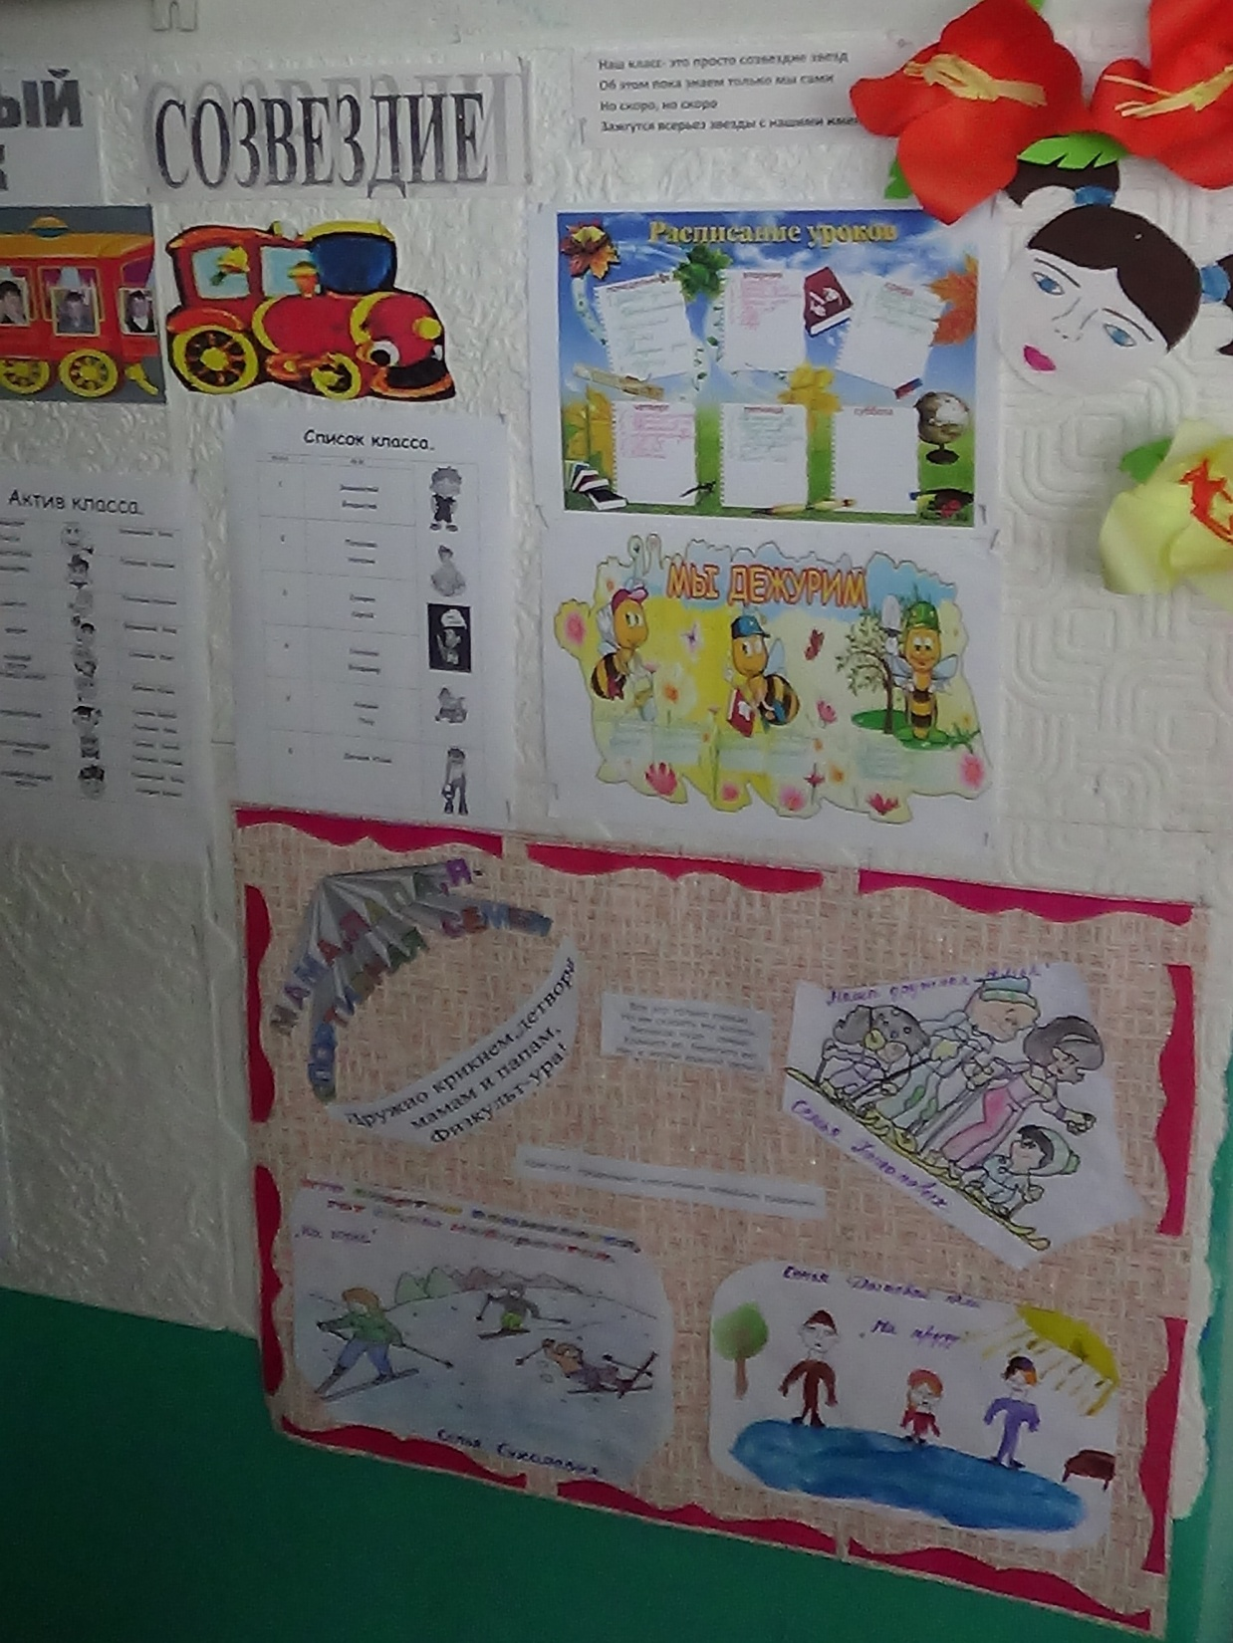

Slide 3
